Slide 1
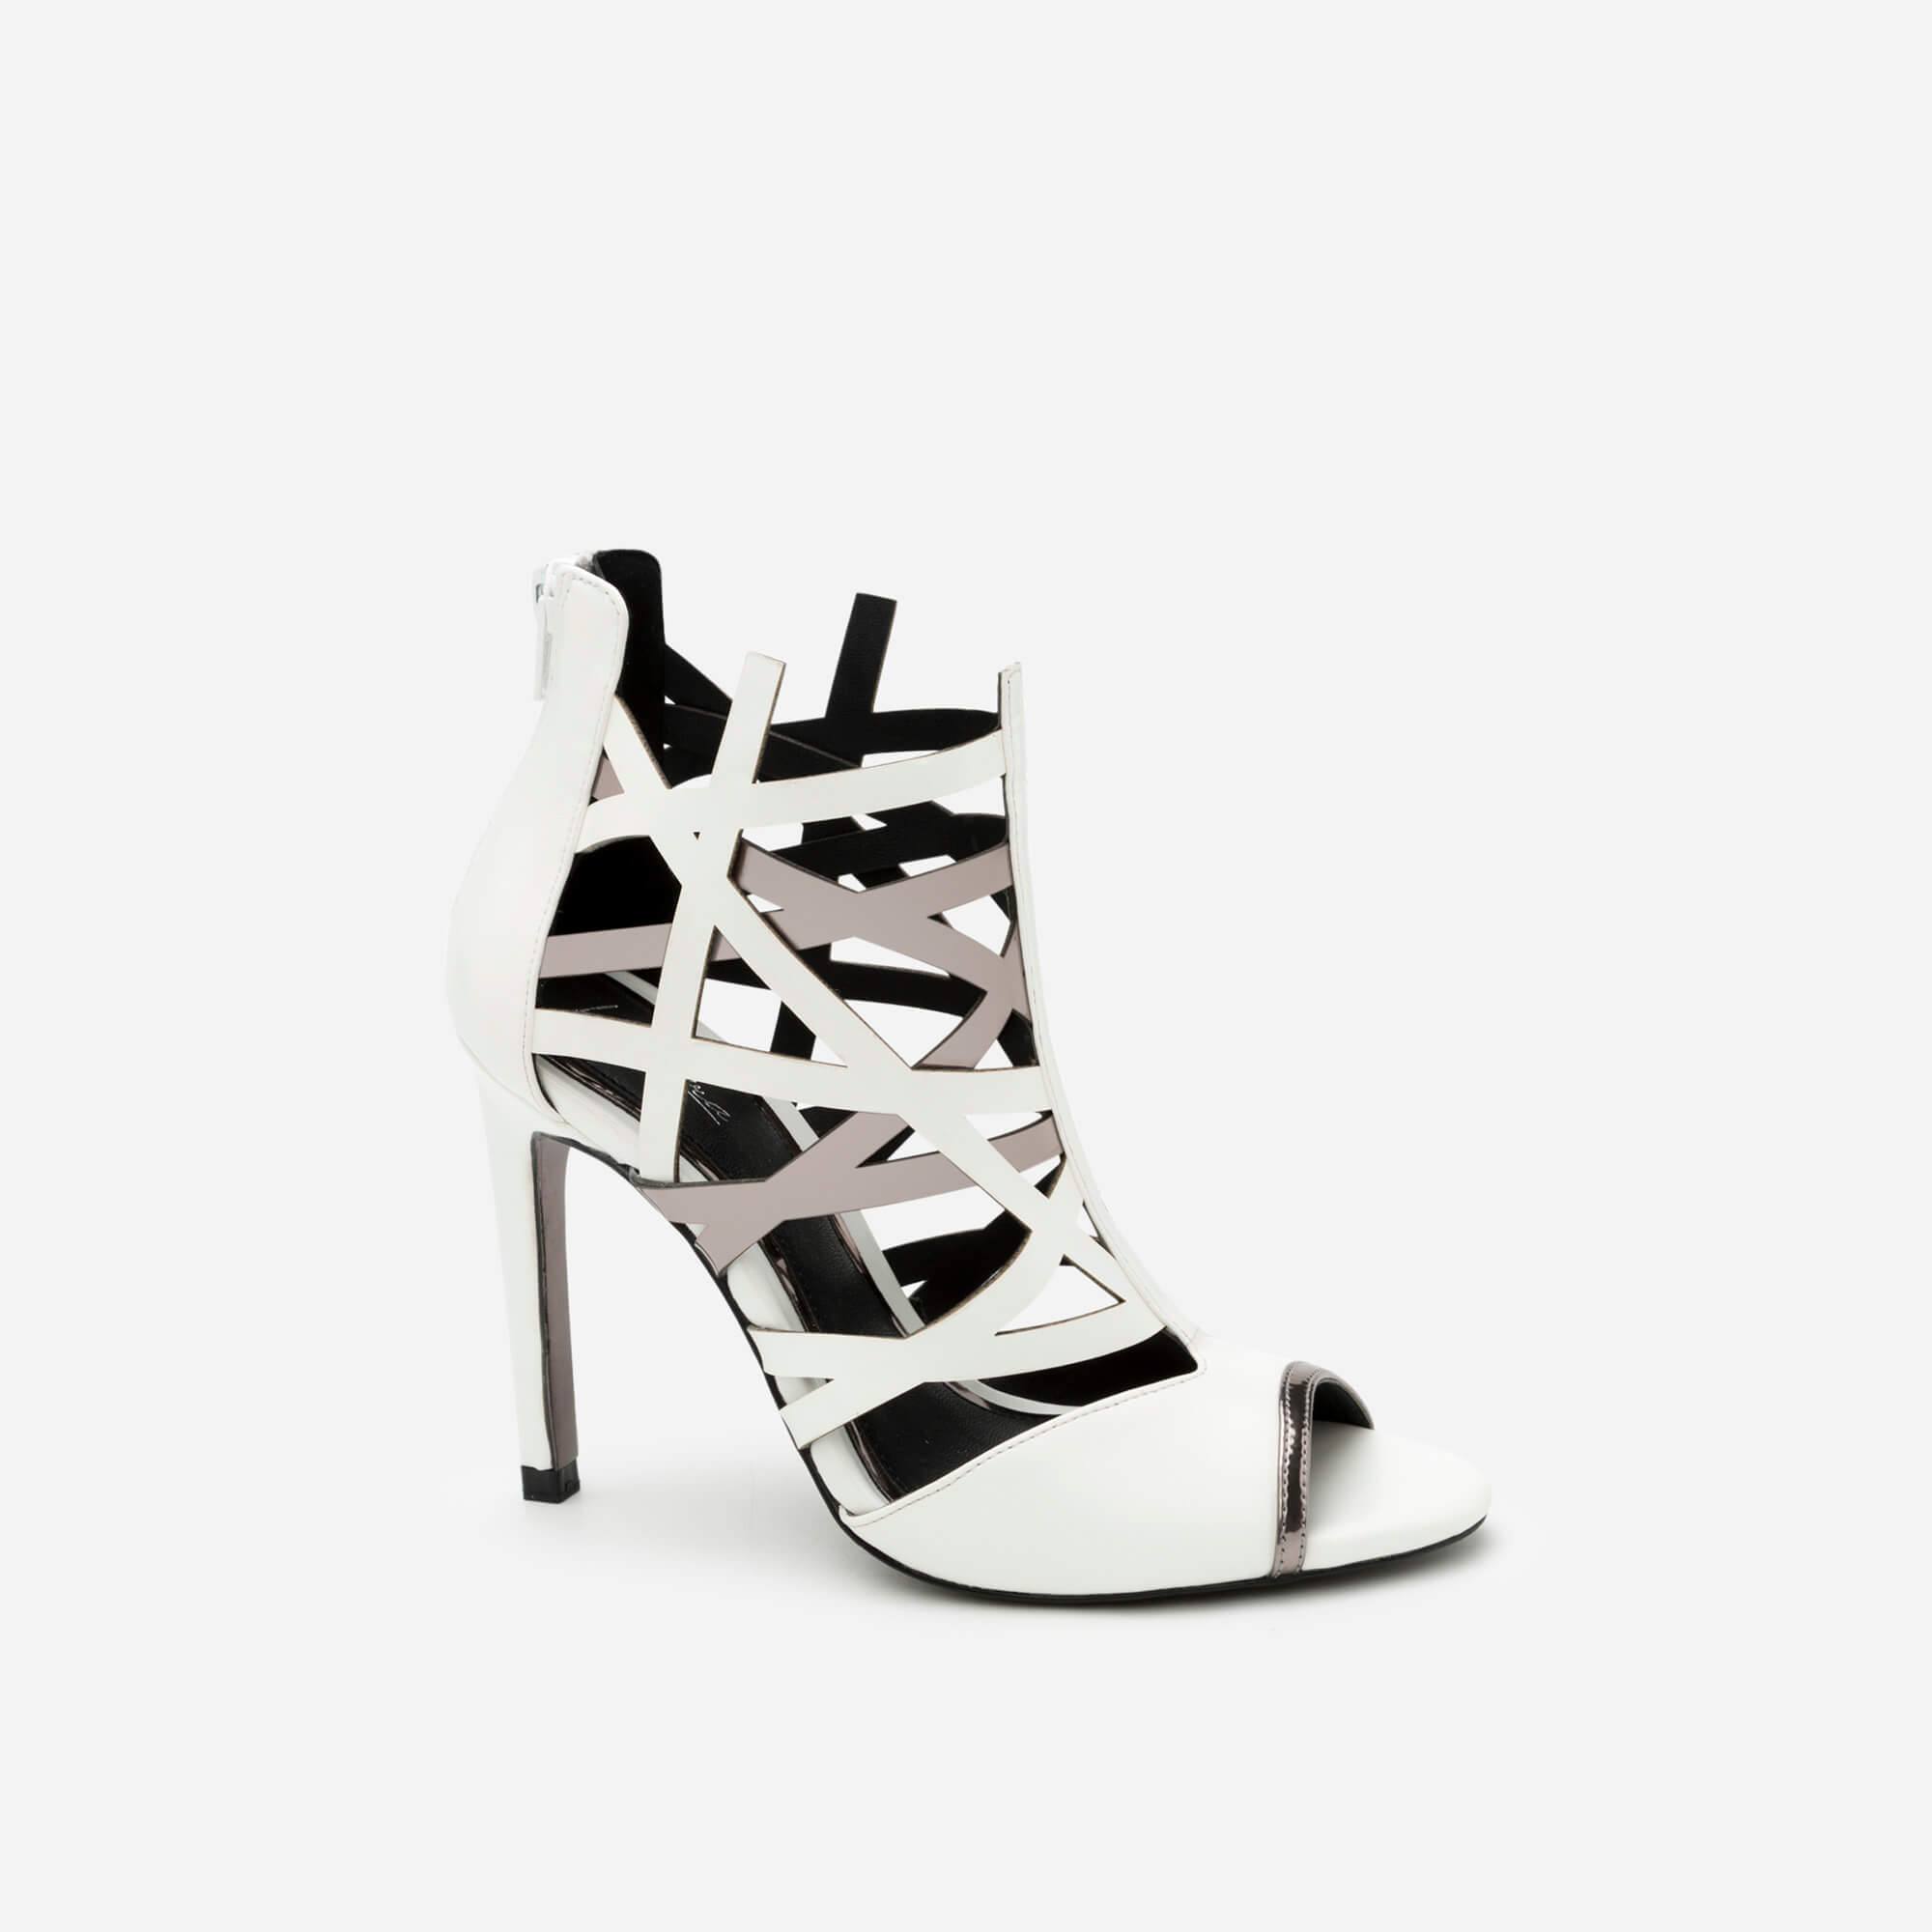
BÁO CÁO THỰC HÀNH MÔN CƠ SỞ DỮ LIỆU
NHÓM SỐ 5:
Lê Huy Hùng 20151782
Trần Bảo Ngọc 20152711
Trần Ngọc Bảo Chung 20150413
Giáo viên hướng dẫn:
Nguyễn Hồng Phương
Đề tài: Trang thương mại điện tử
về giày nữ Happy Feet

Slide 2
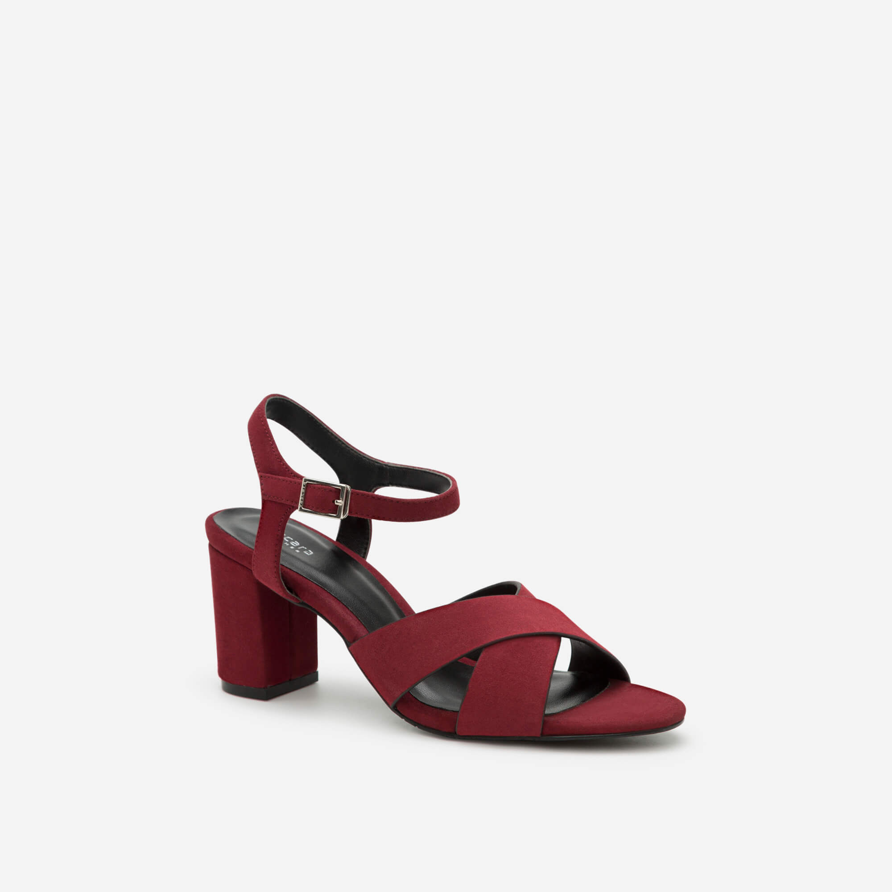
1.Mô Tả
Happy Feet là trang:
Hướng tới đối tượng khách hàng là nữ giới thích mua sắm qua mạng
Quy mô kinh doanh theo cá thể nhỏ lẻ
Các bên tham gia bên bán ⬄ bên chuyển phát ⬄ người mua

Slide 3
2.Quá trình thực hiện
2.1 Quy trình hiệu quả rút ra được
Xác định công việc cần làm, giới hạn của vấn đề
Thiết kế cơ sở dữ liệu dựa trên các thực tế cần mô tả
Tiến hành tạo giao diện
Xử lí back end
Kiểm tra lỗi
2.2 Các sai lầm gặp phải trong project
Không xác định nghiệp vụ rõ ràng ,không thiết kế cơ sở dữ liệu trước.
Lập trình front end sau backend nhưng lại không đảm bảo về sự độc lập thường xuyên gặp lỗi
Chia cắt các modul chưa độc lập, ít tái sử dụng nên khi chỉnh sửa hay phải cập nhật lại.
Không sử dụng các phần mềm quản trị phiên bản code dẫn đến đặt tên thủ công khó kiểm soát.

Slide 4
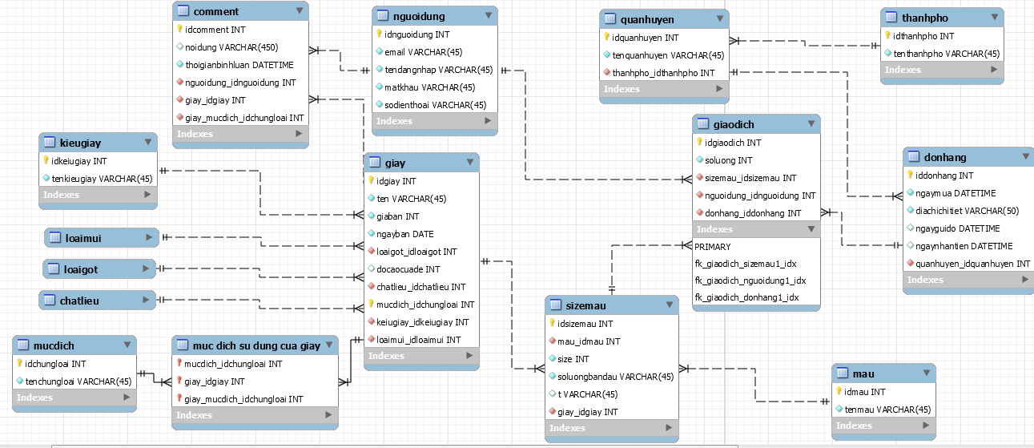
Sơ đồ thực thể liên kết

Slide 5
3.Các chức năng
Quản lý danh sách sản phẩm
Quản lý danh mục sản phẩm
Quản lý bình luận sản phẩm
Quản lý khách hàng
Quản lý hóa đơn
Xử lý, thống kê đơn hàng
Xử lý, thống kê sản phẩm trong kho hàng
Hỗ trợ đặt hàng trực tuyến
Tìm kiếm sản phẩm theo nhiều mục

Slide 6
Giao diện chương trình

Slide 7
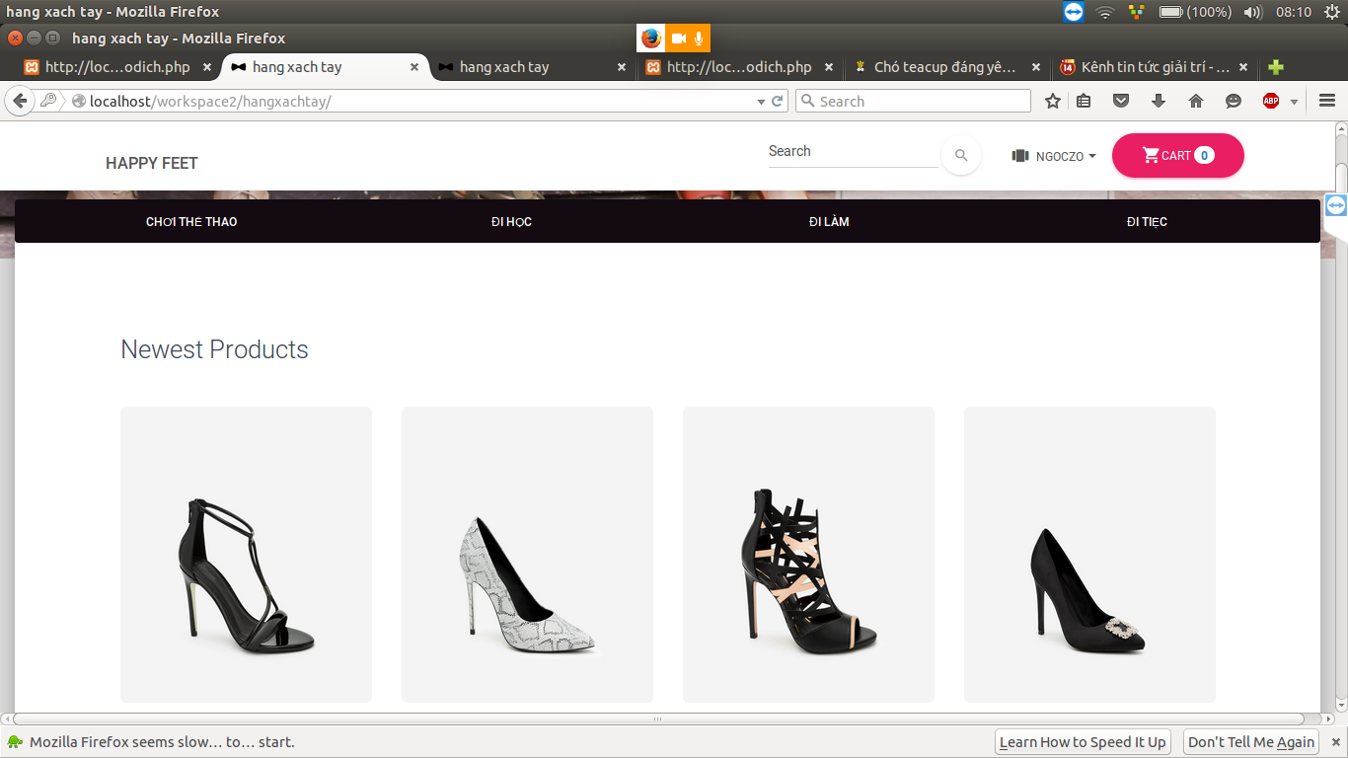

Slide 8
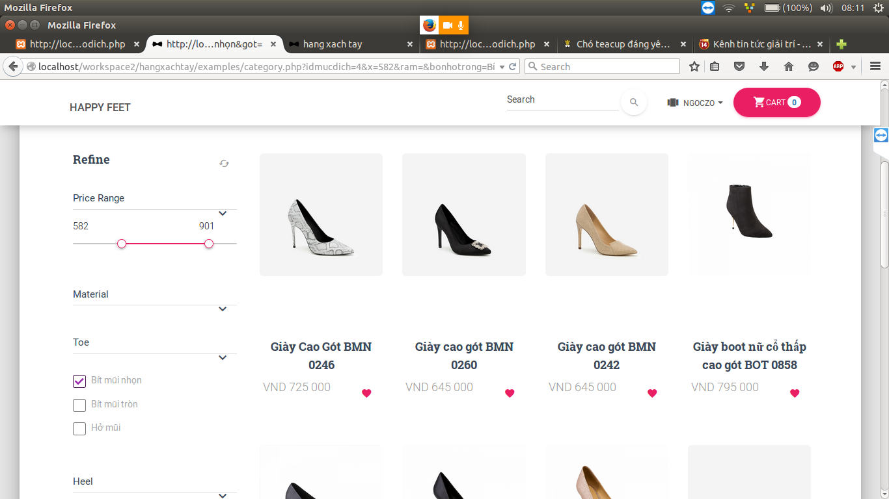
3. Kết Quả

Slide 9
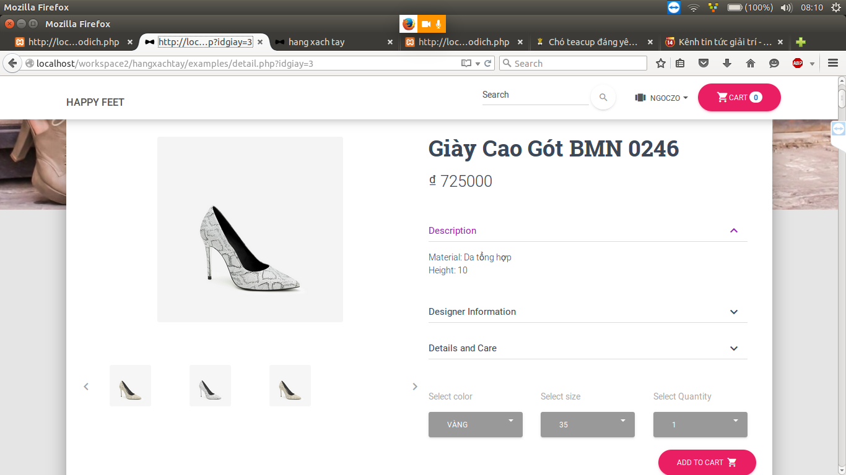

Slide 10
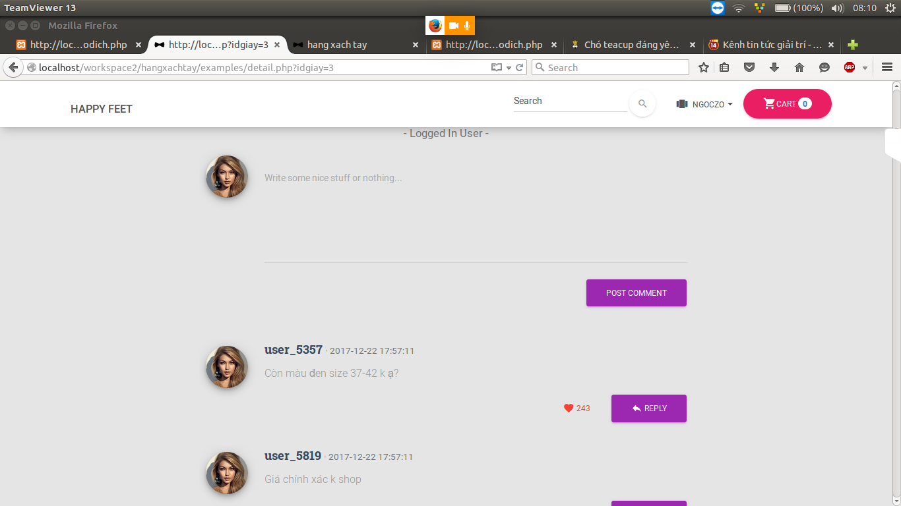

Slide 11
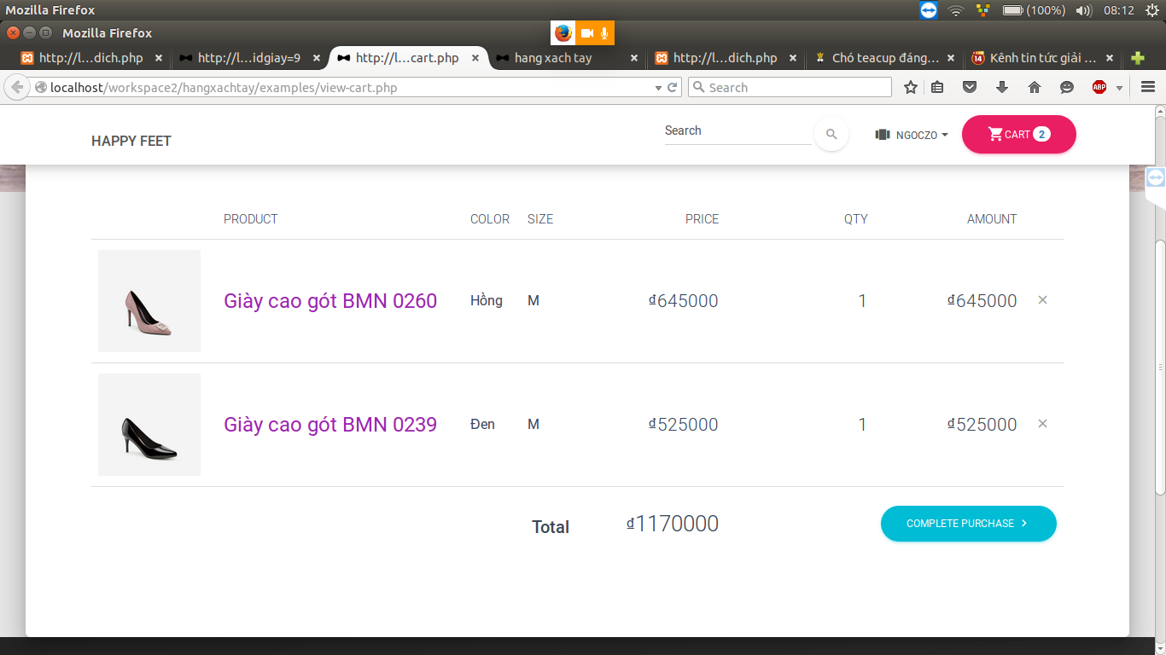

Slide 12
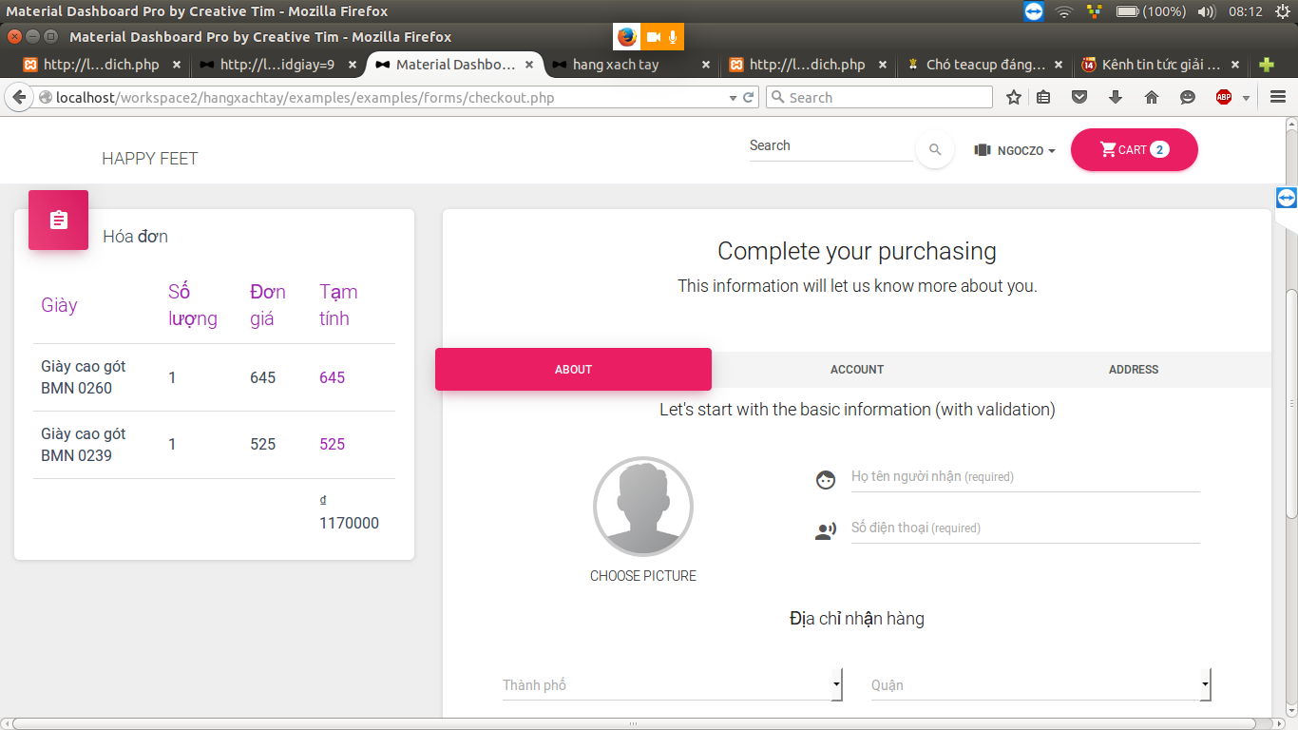

Slide 13
Giao diện trang quản trị

Slide 14
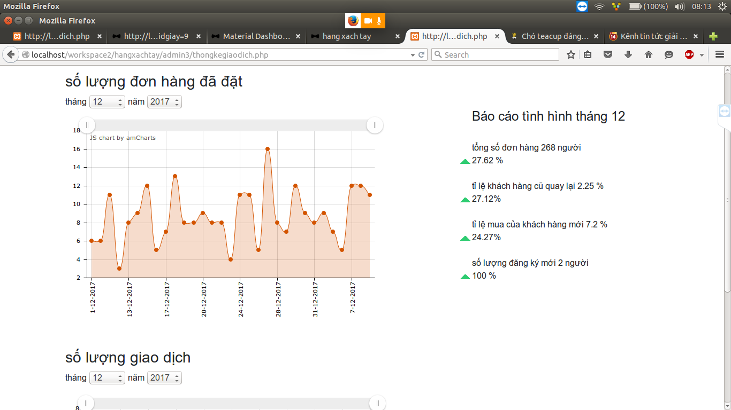

Slide 15
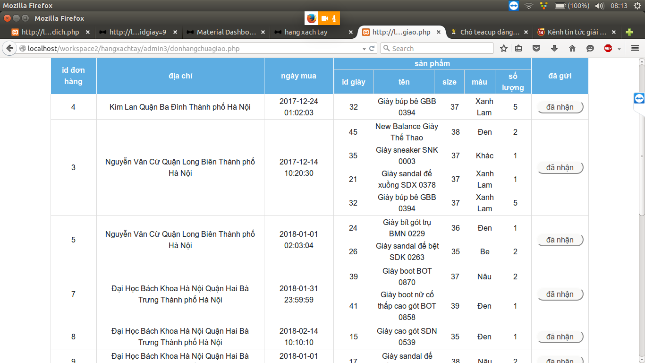

Slide 16
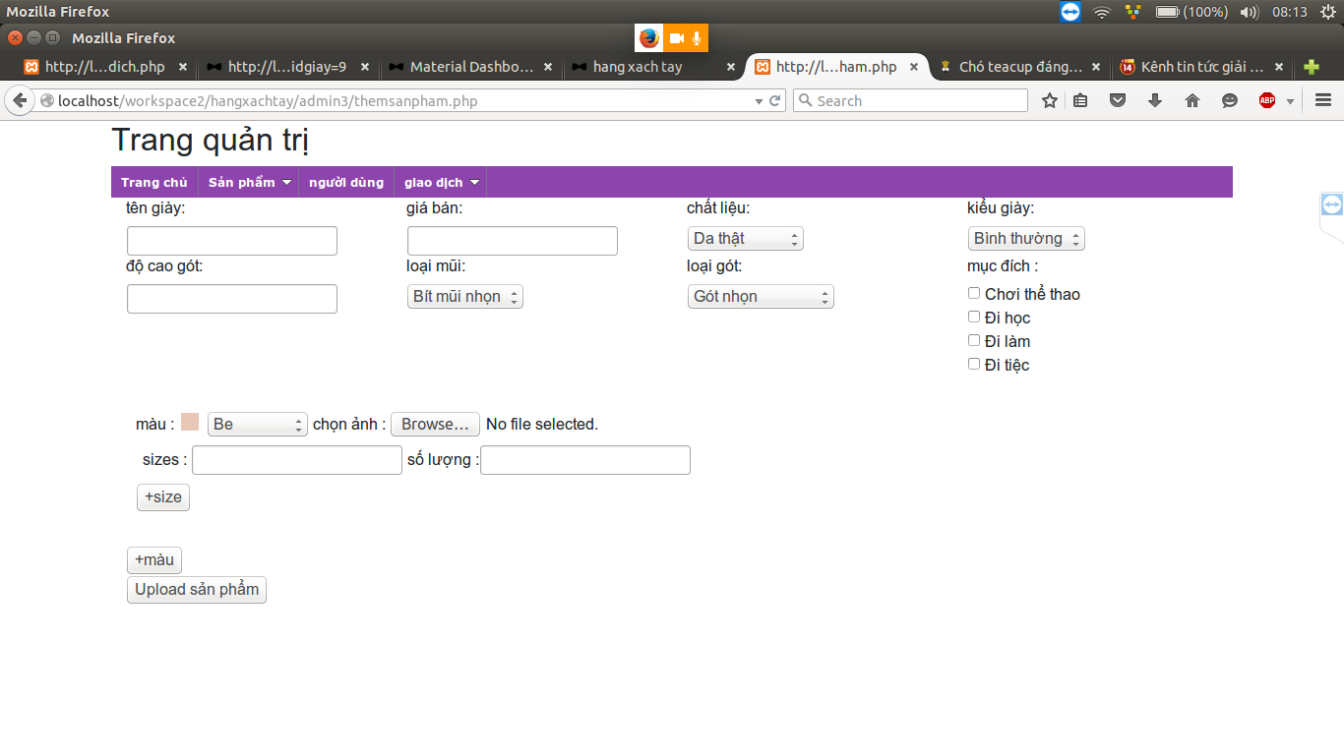

Slide 17
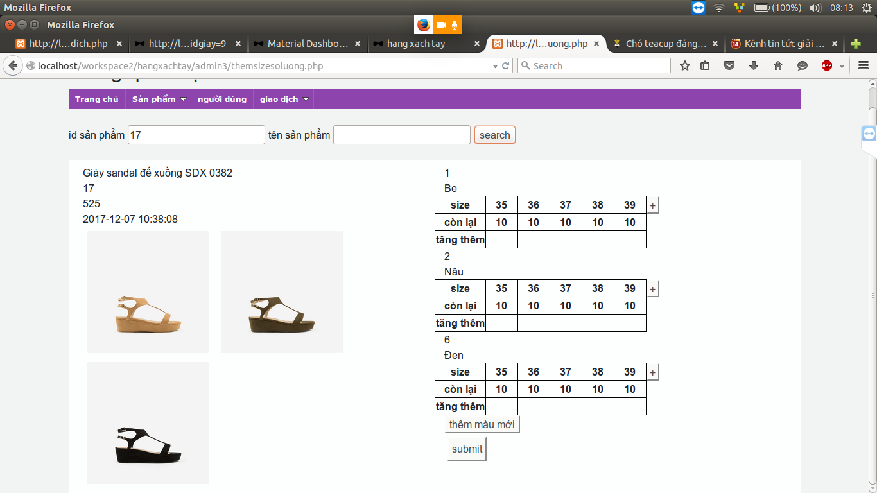

Slide 18
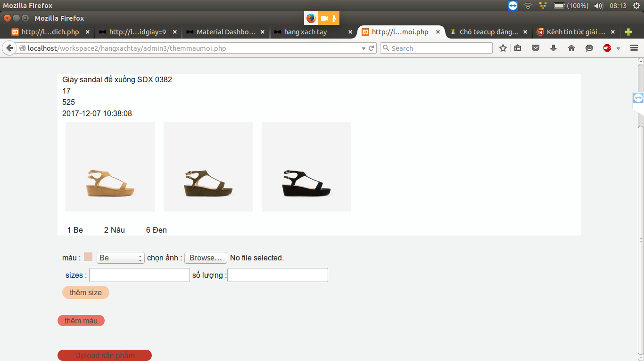

Slide 19
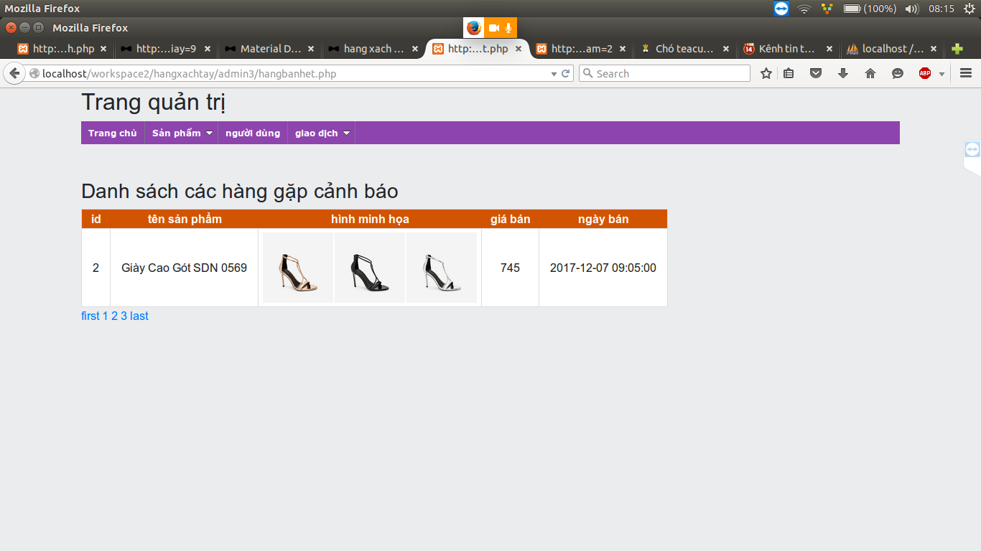

Slide 20
4.Kết luận
4.1 Những điểm đã đạt được
Giao diện thân thiện
Website đáp ứng được yêu cầu xử lý nghệp vụ cơ bản của quá trình bán hàng như quản lý sản phẩm, đơn hàng,...
Sản phẩm được lưu trữ khoa học, dễ xử lý
Các vùng nhập liệu có kiểm soát, tránh việc sai sót,trùng lặp trong quá trình nhập liệu
Hỗ trợ đặt hàng trực tuyến
4.2 Hướng phát triển
Xây dựng thêm phương thức khuyến mại, tích điểm
Cải thiện giao diện,chức năng tìm kiếm thông minh
Hỗ trợ thêm các phương thức thanh toán
Liên kết sản phẩm giữa các cửa hàng khác, kho khác.
Kiểm soát chặt chẽ người dùng

